Slide 1


手机上的传感器实验3
用传感器的值做测量计算

Slide 2
实验内容
1. 实验目的
2. 实验设备
3. 实验内容
4. 实验步骤
5. 实验报告及要求

Slide 3
实验目的
通过实验，学习用手机传感器做间接测量的方法，尝试实现几种测量功能。

Slide 4
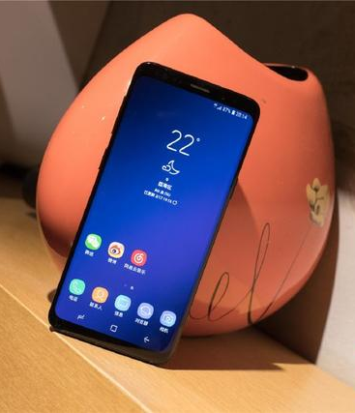
实验设备
手机一部。
书本、纸、笔等辅助物品。
尺子、量角器等测量工具。

Slide 5
实验内容
一、斜度计：做一个小程序（或其他可以显示的工具），用手机上的传感器，实现测量倾斜角度的功能；
二、 数字量角器：做一个小程序（或其他可以显示的工具），用手机上的传感器，做一个小程序，实现数字量角器的功能；
三、计步器：做一个小程序（或其他可以显示的工具），用手机上的传感器，实现计步器的功能。
注意：要求自己实现这几个功能，而不是调用其他的程序直接读这些值

Slide 6
实验步骤
1、按照实验内容的描述，首先确定自己的实验方案，用什么原理、用什么传感器的值、用什么计算方法来获得想要的值。
2、验证实验方案和计算方法。按照自己设计的方案，读取传感器的值，计算所要求的结果，并用其他方法验证（如用尺或量角器量）
3、编写小程序，使得手机上可以实时显示测量计算的结果。如果不会编写小程序，建议学习一下。如果一时学不会，就用计算机编程实现计算和显示部分。
4、程序做好了，就做几次测量（测不同的斜度、不同的角度、不同速度的走路），将自己程序显示的结果，与用其它测量方法得到的结果进行验证比较。
5、撰写实验报告。

Slide 7
实验要求
1. 理解实验要求
2. 独立完成实验
3. 书写实验报告（ 电子档实验报告由学习委员收齐，在下次实验课之前，通过电子邮件一起发给助教瞿荣辉，纸质档报告等将来回到学校再提交。收件邮箱为：quronghui@hust.edu.cn ）

Slide 8
实验报告
书写实验报告至少包括以下几点：
1. 实验目的
2. 实验内容
3. 实验方案（包括原理、计算公式）
4. 实验过程、数据、结果（可以附上照片和截屏）
5. 程序核心代码及注释
6. 实验总结及问题分析

Slide 9
实验时间及地点
时间：第六周星期五（ 4月10日）晚上18:30-21:50
地点：在各自家里实验
在实验课的上课时间，宋老师及助教瞿荣辉，会在微信群里给大家答疑。

Slide 10
注 意 事 项
1、细心，不要摔坏了手机
2、独立思考，亲自动手

Slide 11
祝大家实验顺利、都有收获！

